Slide 1
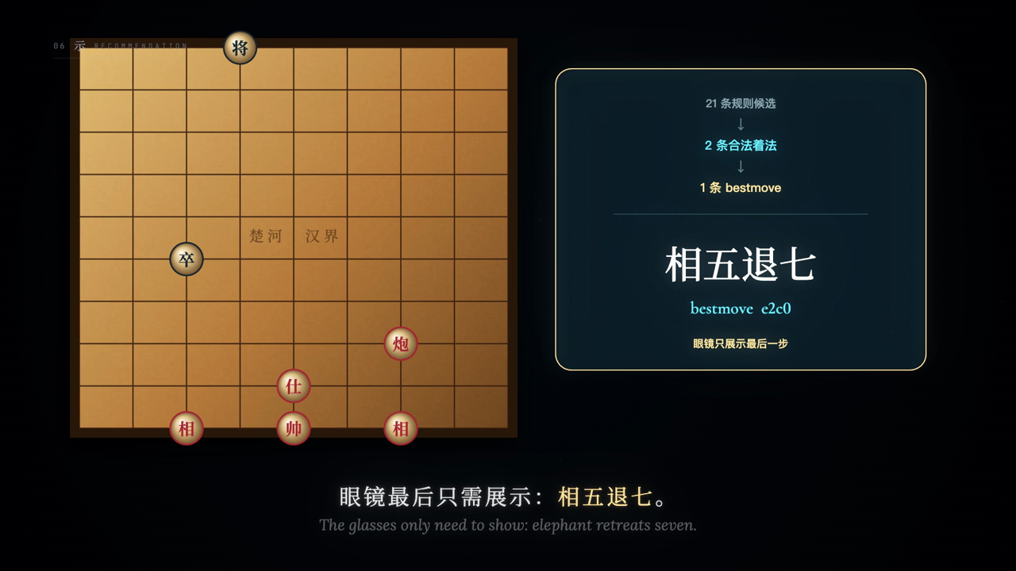
06
虾搞象棋 · 张润胜
Pikafish 如何选出一步棋
规则候选 → 合法着法 → 搜索 → bestmove
棋子表 → 走法建议 + 中文棋谱
Notes:
大家好，这一节是虾搞象棋的第六课。前两课已经完成棋盘拉正和棋子识别，现在我们终于让程序开始下棋。流程是把棋子表转换成 FEN，用 UCI 命令交给 Pikafish。引擎先生成合法着法，再向后搜索并返回 bestmove。最后，项目把机器使用的 UCI 坐标转换成中文棋谱。本课不使用大模型参与选步，也不让大模型生成点评。我们的唯一交付结果，是一个可执行的合法走法和对应的中文记谱。

Slide 2
LESSON 06 / INPUT / OUTPUT
唯一产物：一个可执行的合法走法
POSITION
ADVICE
输入
输出
board.json
每条记录只有：
piece
row
col
视觉模型的工作到这里结束。
bestmove e2c0
move = { piece, from, to }
notation = 相五退七
不需要大模型参与合法性与选步。
→
LESSON 06 · 唯一产物：一个可执行的合法走法
02
Notes:
先看输入和输出。输入是第五课生成的 board.json，每条记录只有棋子类型、行和列。视觉模型的工作到这里就结束了。输出包括引擎返回的 bestmove，例如 e2c0；项目坐标中的起点、终点和棋子；以及给用户显示或播报的“相五退七”。Pikafish 负责规则合法性、局面评估和搜索。中文记谱只负责把同一步棋换一种人能读懂的表达。整个核心链路不需要大模型参与。

Slide 3
LESSON 06 / FEN
FEN：把整盘棋压成引擎能复现的字符串
真实样例
3k5/9/9/9/9/2p6/9/4B1C2/4A4/2r1K1B2 w - - 0 1
01
02
03
04
棋子字符
空格压缩
轮到谁走
方向统一
K/A/B/N/R/C/P
k/a/b/n/r/c/p
连续空位写成数字
9 = 这一整行为空
w = 红方
b = 黑方
代码根据红帅位置判断输入是否倒置；必要时旋转 180°，同时记住 rotated。
LESSON 06 · FEN：把整盘棋压成引擎能复现的字符串
03
Notes:
Pikafish 不直接读取我们的 JSON，所以需要先把整盘棋压缩成 FEN。每一行使用固定的棋子字符，连续空位用数字压缩，斜线分隔十行。后面的 w 或 b 表示轮到哪一方走。项目还会根据红帅的位置判断相机方向。如果输入棋盘上下颠倒，代码先旋转一百八十度，并记录 rotated，方便把引擎坐标映射回原来的检测坐标。FEN 的价值是稳定复现。只要 FEN 相同，同版本引擎就能看到同一个局面。

Slide 4
LESSON 06 / UCI
Python 与 Pikafish 只需要几条命令
UCI 会话
uci
setoption name Hash value 32
setoption name Threads value 1
isready
position fen <FEN>
go movetime 1000
...
bestmove e2c0
WRAPPER
Python 负责
启动进程
发送 position / go
等待 bestmove
处理超时和进程退出
ENGINE
Pikafish 负责
生成合法着法
局面评估
向后搜索
选择 bestmove
LESSON 06 · Python 与 Pikafish 只需要几条命令
04
Notes:
Python 和 Pikafish 之间使用 UCI 协议。程序启动引擎进程，发送 uci，设置 Hash 和 Threads，再用 isready 确认引擎已经准备好。分析时先发送 position fen 加当前局面，再发送 go movetime 1000，让引擎计算一秒。最后读取 bestmove。这里要强调，Python 没有自己实现车马炮的全部走法，也没有替引擎搜索。Python 只负责启动进程、发送命令、处理超时并读取结果。规则生成和搜索都发生在 Pikafish 内部。

Slide 5
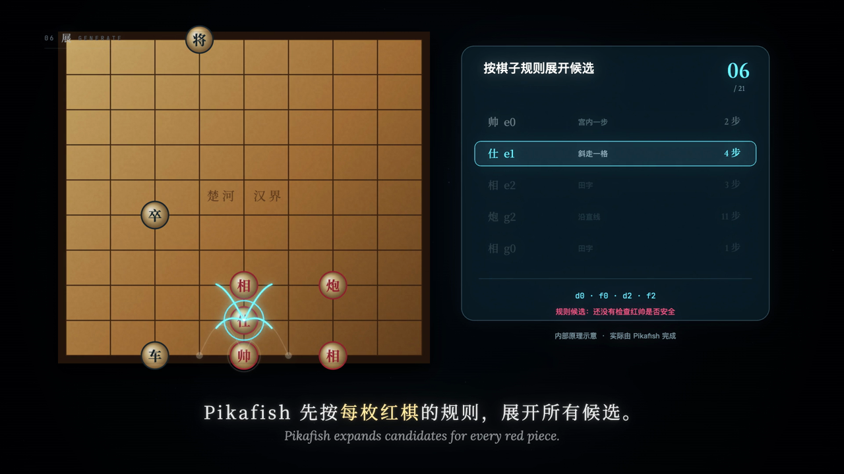
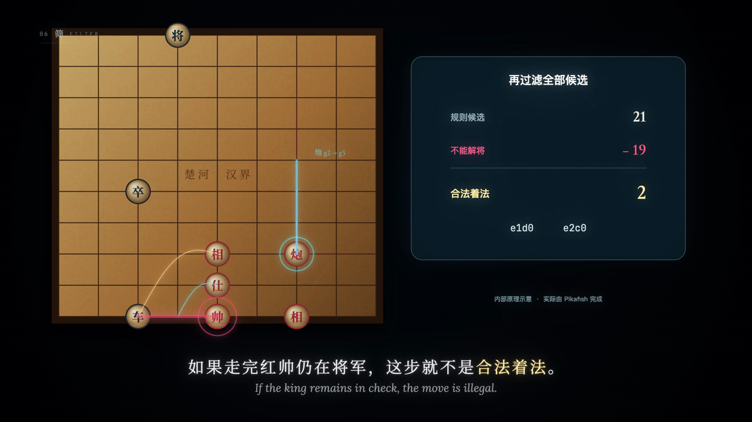
LESSON 06 / VIDEO · CANDIDATES
先展开每枚红棋的规则候选：不是只算红相
01
02
帅、仕、相、炮等都展开当前能走的位置
炮虽然能直走，但走后仍被将军，因此非法
▶ 放映时点击画面播放动态演示
LESSON 06 · 先展开每枚红棋的规则候选：不是只算红相
05
Notes:
现在看视频前半段。【点击画面播放视频】画面会依次展开帅、仕、相、炮等全部红棋的规则候选，所以代码不是只计算红相。教学动画一共展示二十一条规则候选。然后，引擎把每一步真正落到棋盘上，检查红帅是否仍然处在攻击中。炮虽然按照自身规则可以直走，但走完以后红帅仍被黑车将军，所以这些走法必须删除。画面逐枚扫描只是帮助理解机制，不表示 Pikafish 内部固定按照这个顺序遍历。

Slide 6
LESSON 06 / LEGAL MOVES
棋子会这样走，不等于当前局面允许这样走
21
CHECK
2
规则候选
非法候选
合法着法
按棋子自身走法得到 21 条：
帅 2、仕 4、中相 3、炮 11、右相 1。
走完以后红帅仍在黑车攻击线上。
棋子走法规则成立，但局面合法性不成立。
e1d0
红仕挡车
e2c0
红相吃车
− 19
=
LESSON 06 · 棋子会这样走，不等于当前局面允许这样走
06
Notes:
这一步要分清两个概念。规则候选只检查一枚棋子本身会不会这样走。合法着法还要检查走完以后，整个局面是否符合规则。当前红方正在被将军，因此任何不能解除将军的走法都不合法。二十一条规则候选经过局面检查以后，只剩两条：e1d0，红仕挡住黑车；e2c0，红相直接吃掉黑车。我们用 Pikafish 的 perft 1 实测过，这个局面的合法着法就是这两条。

Slide 7
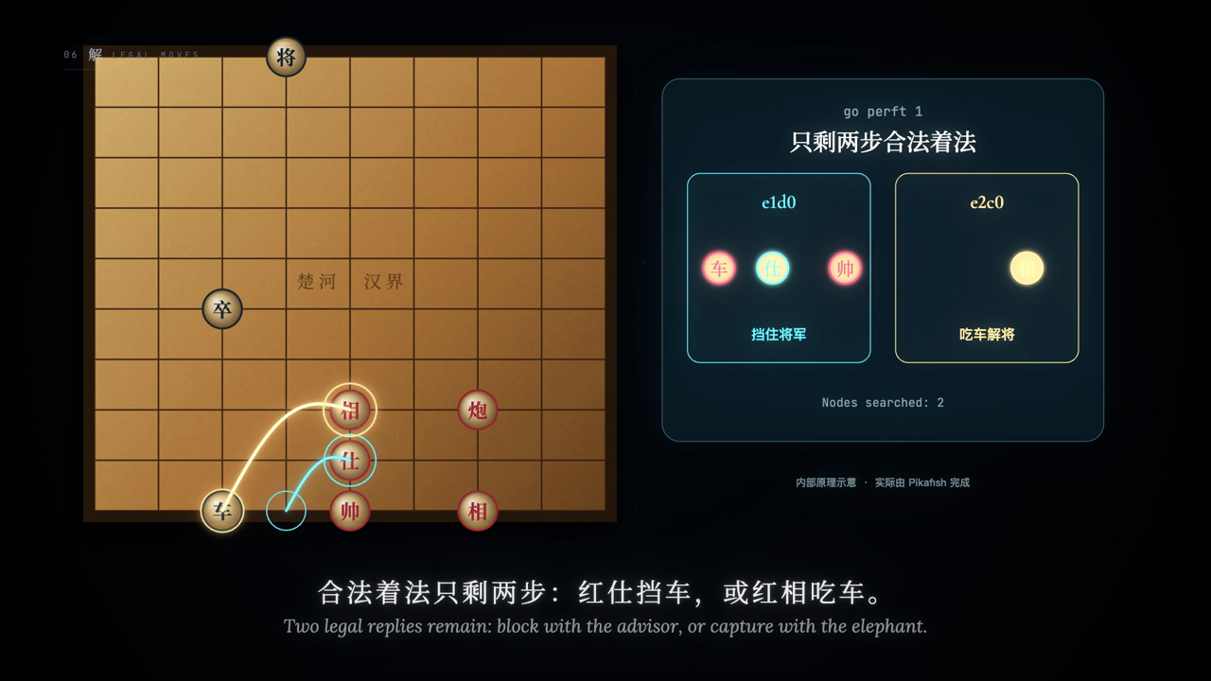
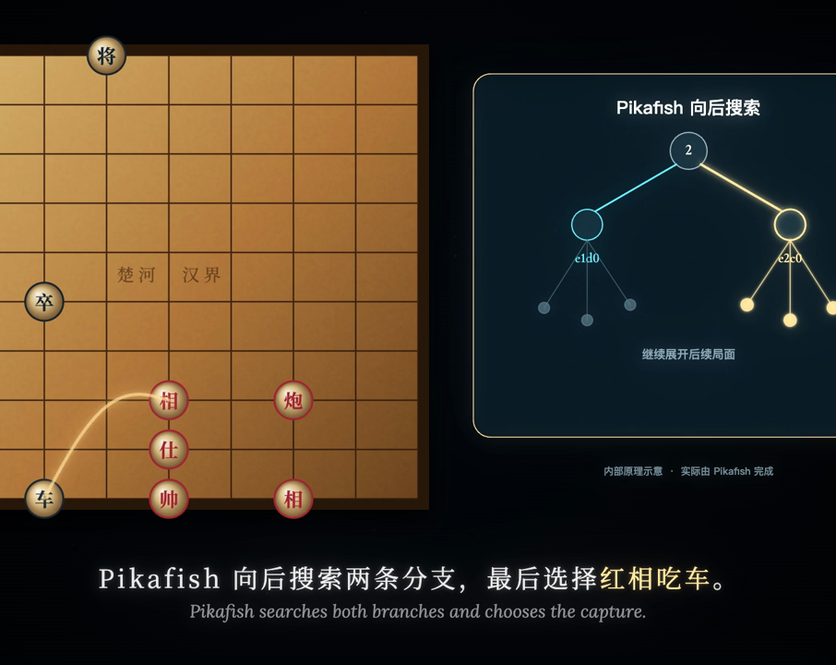
LESSON 06 / VIDEO · SEARCH
在两条合法分支里向后搜索，最后选出一条
01
02
03
只剩两条合法着法
Pikafish 继续搜索后续分支
bestmove e2c0 → 相五退七
▶ 放映时点击画面播放动态演示
LESSON 06 · 在两条合法分支里向后搜索，最后选出一条
07
Notes:
接着看视频后半段。【点击画面播放视频】合法着法只剩两条以后，Pikafish 继续向后展开双方的后续分支，并使用局面评估比较结果。它不是简单挑眼前吃子最多的一步，而是结合后续变化做搜索。这个样例最后返回 bestmove e2c0，也就是红相吃掉黑车。项目随后把 e2c0 映射回检测坐标，并按照确定的棋谱规则转换成“相五退七”。这句话不是大模型生成的，它来自可测试、可复现的规则代码。

Slide 8
LESSON 06 / NOTATION
同一步棋有三种表示
MACHINE
DATA
HUMAN
UCI
项目坐标
中文棋谱
e2c0
机器接口：起点格 + 终点格
from: row 3, col 5
to: row 1, col 3
piece: redElephant
相五退七
给眼镜显示或播报
→
→
没有大模型：规则映射可测试、可复现。
LESSON 06 · 同一步棋有三种表示
08
Notes:
同一步棋在系统里有三种表示。e2c0 是 UCI 格式，方便 Python 和引擎通信。项目坐标把它表示成起点 row 3、col 5，终点 row 1、col 3，并带上 redElephant 这个棋子类型。中文棋谱则写成“相五退七”，用于眼镜显示或语音播报。三种表示指向同一动作，只服务于不同接口。notation.py 负责确定棋子名称、起始列、进退平和目标列，整个转换过程都是确定性规则。

Slide 9
LESSON 06 / FAILURE BOUNDARY
bestmove (none) 不是缓存错误：它表示当前 FEN 无合法走法
VISION
ENGINE
SESSION
识别错
局面终局
会话污染
棋子表或方向错误
→ FEN 可能非法或已经将死
→ 引擎返回 (none)
将死 / 困毙 / 无合法着法
→ 正常返回 None
→ 上层应解释终局，而不是继续重试
服务复用引擎时必须同步命令与输出。教学代码每次命令独占进程，避免旧输出污染下一题。
先打印 FEN，再用同版本 Pikafish 单独复现；不要把所有失败都归因于缓存。
LESSON 06 · bestmove (none) 不是缓存错误：它表示当前 FEN 无合法走法
09
Notes:
如果引擎返回 bestmove none，不能马上把原因归结为缓存。第一种可能是视觉识别或方向判断错误，导致 FEN 本身非法。第二种可能是局面真的已经将死、困毙或者没有合法着法，这时 none 是正常结果。第三种可能是服务复用引擎进程时，命令和输出没有正确同步，旧输出污染了下一次请求。排查时先打印 FEN，再用同版本 Pikafish 单独复现。教学代码让每次命令独占引擎会话，尽量减少会话串线。

Slide 10
LESSON 06 / HOMEWORK
课后：解析 bestmove，把机器坐标接回项目坐标
CODE
CHECK
AI
Starter
验收
进阶
exercises/06_advise/starter.py
实现：
• parse_bestmove
• none / 0000 处理
• UCI 格子转 row/col
• rotated 旋转
python exercises/06_advise/check.py
练习不依赖 Pikafish；先把 UCI 接口契约写对。
准备 Pikafish 后运行 lesson06。
让 AI 只为边界设计测试：格式错误、(none)、旋转、进程超时。
本课终点：棋子表 → FEN → Pikafish → bestmove → 中文棋谱
LESSON 06 · 课后：解析 bestmove，把机器坐标接回项目坐标
10
Notes:
课后练习同样不提供标准答案。请打开 exercises/06_advise/starter.py，实现 bestmove 解析、none 和 0000 处理、UCI 格子到 row 和 col 的映射，以及 rotated 为真时的一百八十度旋转。运行 python exercises/06_advise/check.py。这个练习不依赖 Pikafish，先把接口契约写对。进阶任务再接入真实引擎，并让 AI 帮你设计格式错误、无合法着法、旋转和进程超时等边界测试。第六课到中文棋谱结束，不增加大模型点评。

